Slide 1
Què mirar d’una etiqueta alimentaria?
Etiquetes nutricionals
i Informació Nutricional

Slide 2
Contingut en sucres i/o hidrats de carboni
Contingut en greixos saturats
Contingut en sal
Additius alimentaris (ex: glutamato monosòdic=GMS=E-621)
Al·lèrgens (ex: fruits secs, marisc, peix, gluten)

Slide 3
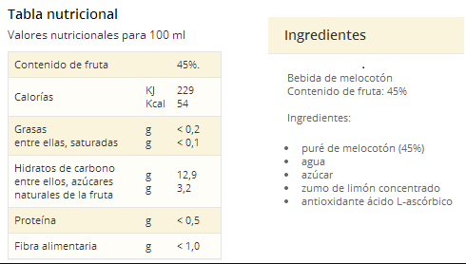
Ingredients: La llista d’ingredients ha d’estar ordenada començant per l’ingredient més abundant.

Slide 4
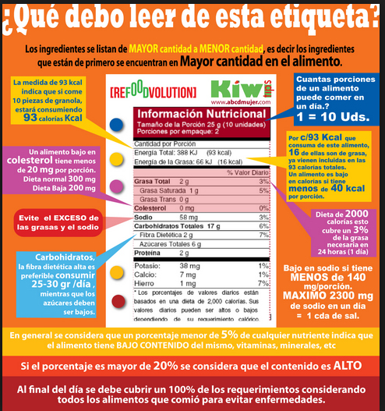

Slide 5
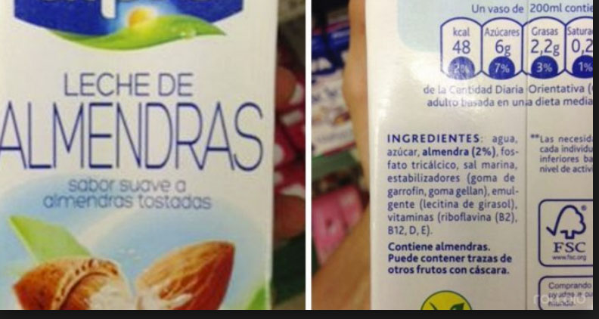
1. Quin és l’ingredient principal d’aquesta llet d’ametlles?

Slide 6
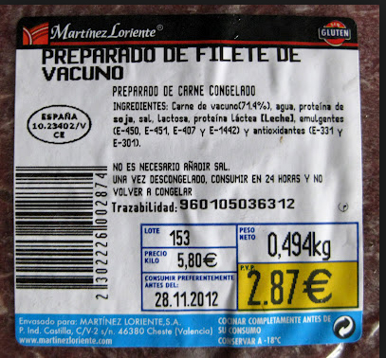

Slide 7
El contingut de certes biomolècules s’expressa per a 100 g (sòlids) o 100 ml (líquids) o bé per cada ració. Vigileu per que sempre es millor mirar el contingut amb referencia a 100 g o ml de producte.

Slide 8
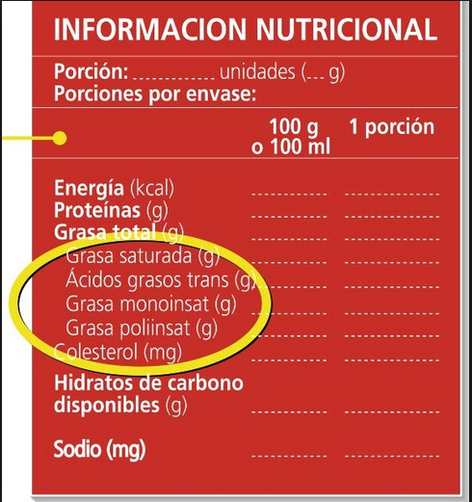

Slide 9
Greixos
Mentre que els greixos saturats i els trans, o greixos hidrogenats, (sòlids a temperatura ambient) augmenten els nivells de colesterol LDL, els greixos monoinsaturats com l’oli d’oliva (líquids a temperatura ambient) els redueixen.
Els greixos saturats son principalment d’origen animal, mentre que els insaturats acostumen a tenir una procedència vegetal.
Nota: Esl greixos trans no tenen cap relació amb els aliments transgènics.

Slide 10
Els greixos omega (3, 6....)
Donat que no podem sintetitzar els àcids grassos poliinsaturats, aquests son essencials a la nostra dieta, per això cada vegada és més freqüent els aliments que contenen Omega 3 i 6.

Slide 11
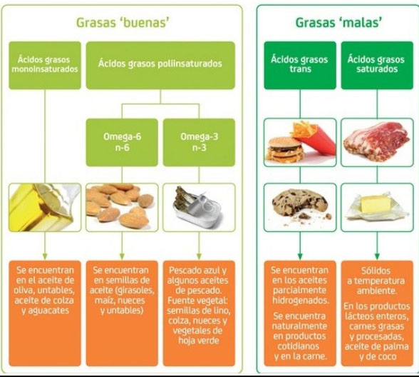

Slide 12
Per què hem de prendre greixos?
El greix sacia la gana i l’ansietat.
Ajuden a equilibrar la calor corporal; per això les persones primes solen tenir sempre més fred.
Són una font d’energia.
Ajuden a absorbir vitamines liposolubles.
Participen en la coagulació sanguínia i la pressió arterial.
Són part de les membranes cel·lulars i de les hormones; per tant, els necessitem per al manteniment estructural i el funcionament de tot el cos.

Slide 13
Hidrats de carboni: Dels hidrats de carboni és obligatori indicar la quantitat de sucres.

Slide 14
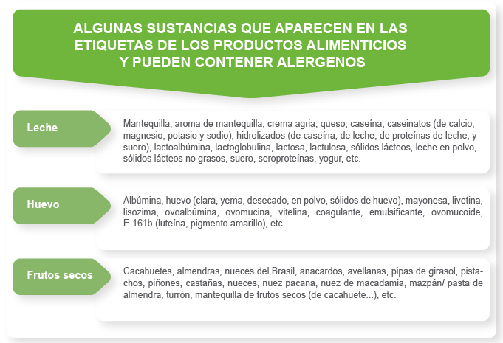
Al·lèrgens. Substàncies que poden provocar al·lèrgia o intoleràncies- Ex: fruits secs, peix, gluten, etc.

Slide 15
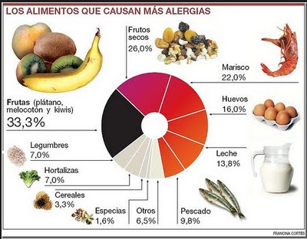

Slide 16
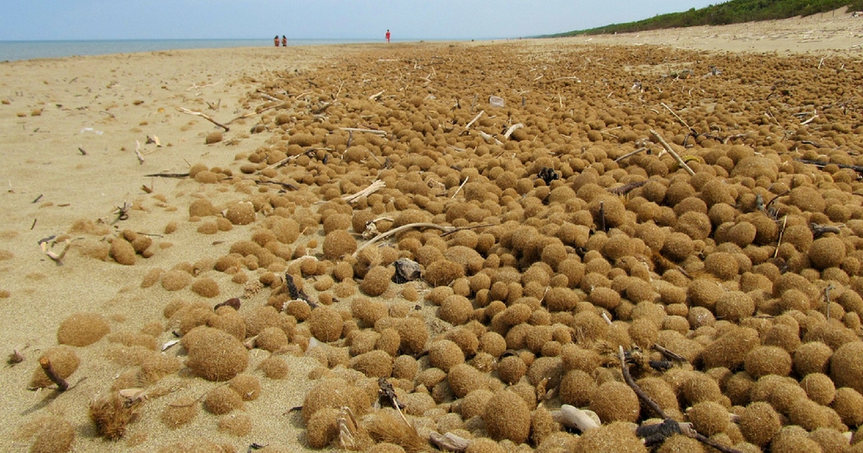
Fibra
Fibra: es recomana 25 g de fibra diària. Es considera alt contingut en fibra un aliment amb 6 g de fibra per cada 100 g de producte o bé 3 g de fibra per 100 Kcal.

Slide 17
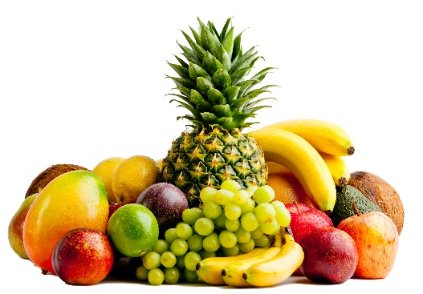
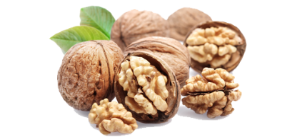
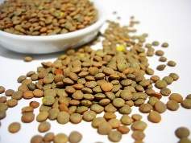
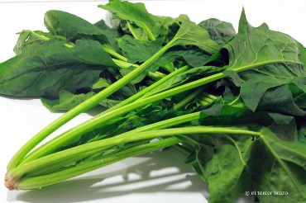
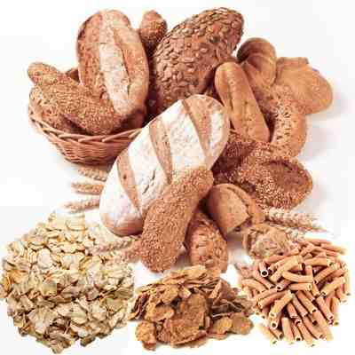
Tipus de fibra
Fibra soluble. Atreu l’aigua i alenteix el procés digestiu. Redueix el colesterol:
Saó de civada, nous, llavors, llenties, fruites i verdures.
Fibra insoluble. Accelera el pas dels aliments en l’estómac i els budells: Saó de blat, verdures, gra integral.
Dèficit en la dieta
Càncer de còlon, restrenyiment, diverticulosis, síndrome de budell irritable, colitis ulcerosa.

Slide 18
Funcions
Un component vegetal necessari per una bona salut. Es necessiten uns 25 g de fibra vegetal al dia.
Alimenta la microbiota del còlon.
Dona consistència a la femta, afavoreix el trànsit intestinal, redueix l’absorció de colesterol, glucosa i àcids biliars.
Prevenció
Ajuda a prevenir el restrenyiment, la diverticulosis, la diabetis, l’obesitat i el càncer de còlon i millora la salut cardiovascular i respiratòria.

Slide 19
Valor energètic: S’expressa en Kcal o KJ. Fixeu-vos, son Kilo calories no calories.
Valors de referencia de nutrients (VRN) (és el mateix que CDR), Quantitat diària recomanada per a una dieta estàndard de 2000 Kcal diàries. Exemple: si un lacti te 180 mg de Ca per 100 g de producte, considerant que la VRN per a 2000 Kcal fora 800 mg, amb 100 g de producte haurem subministrat al nostre organisme el 22,5% del VRN.

Slide 20
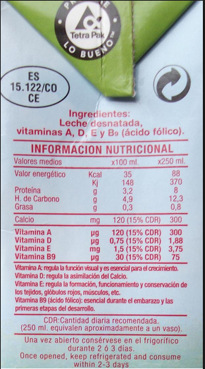

Slide 21
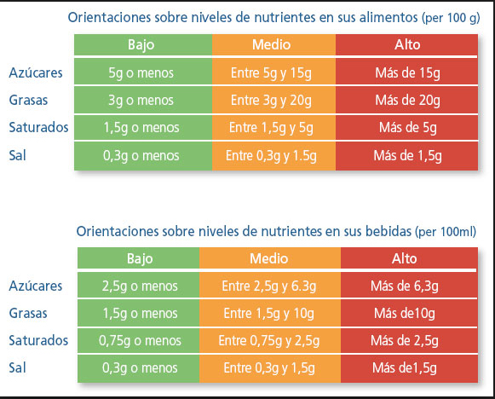

Slide 22
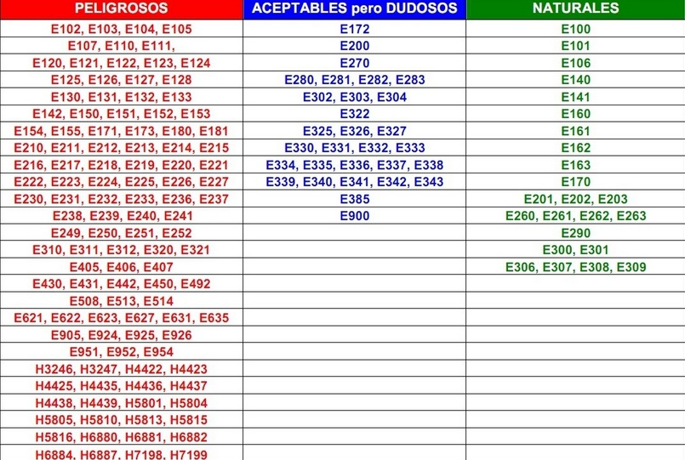

Slide 23
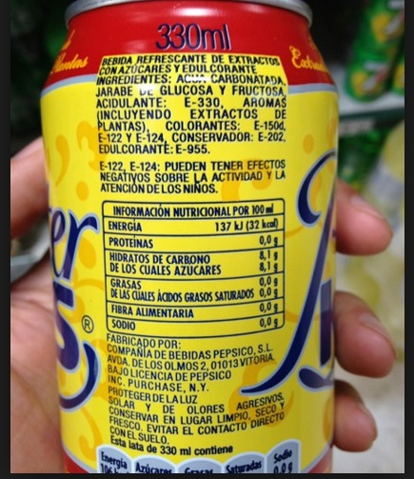

Slide 24

Vigileu amb l’aspecte!!!
No sempre l’aspecte del producte correspon al contingut.
La majoria de productes processats porten uns embolcalls enganyossos!!!!

Slide 25
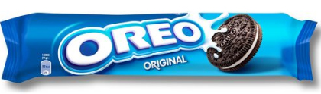
Sense mirar l’etiqueta nutricional, tan sols per l’embolcall d’aquest producte:
Creus que aquestes galetes tenen sal? Molta, mitjana o poca?
Creus que tenen llet? Molta, mitjana o poca?
I pel que fa als sucres i greixos?

Slide 26

Una mirada més atenta!

Slide 27
Els ingredients es presenten per ordre de quantitat.
Harina de TRIGO, azúcar, grasa de palma, aceite de nabina, cacao magro en polvo 4,5 %, almidón de TRIGO, jarabe de glucosa y fructosa, gasificantes (carbonatos de potasio, carbonatos de amonio, carbonatos de sodio), sal, emulgentes (lecitina de SOJA, lecitina de girasol), aroma. PUEDE CONTENER LECHE.

Slide 28
Els ingredients més dolents?
Harina de TRIGO, azúcar, grasa de palma, aceite de nabina, cacao magro en polvo 4,5 %, almidón de TRIGO, jarabe de glucosa y fructosa, gasificantes (carbonatos de potasio, carbonatos de amonio, carbonatos de sodio), sal, emulgentes (lecitina de SOJA, lecitina de girasol), aroma. PUEDE CONTENER LECHE

Slide 29
Ingredients per 100 g de producte
hidratos de carbono | 68 g
valor energético (100 g) | 474 Kcal
valor energético | 1990 kJ
fibra alimentaria | 2.7 g
grasas | 19 g
proteínas | 5.4 g
ácidos grasos saturados | 5.2 g
azúcares | 38 g
sal | 0.74 g

Slide 30
Com qualificaries les galetes oreo?
Sucres: molt elevat
Greixos saturats: molt elevat
Sal: mitjà
Al·lèrgens: blat, llet.
Additius alimentaris: gasificantes (carbonatos de potasio, carbonatos de amonio, carbonatos de sodio)

Slide 31
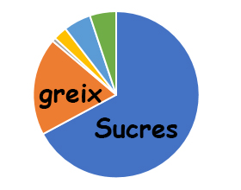
Els sucres son elevadíssims doncs tenen:
68 g d’hidrats de carboni per cada 100 g de producte, dels quals 38 g son de sucre i la resta de farines refinades.
Mentre que els greixos és l’altre component majoritari d’aquestes galetes (19,9 g per 100 g)

Slide 32
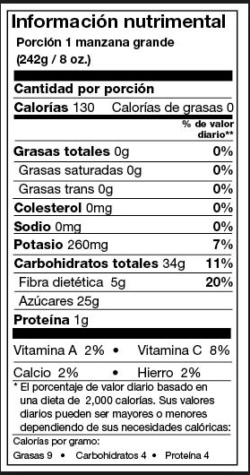

Slide 33
Valor energètic Biomolècules
Hidrats de carboni 4 kilocalories per gram
Proteïnes 4 kilocalories per gram
Greixos 9 kilocalories per gram
L’alcohol (considerar-lo com a nutrient és discutible) aporta 7 kilocalories per gram

